Slide 1
21 вопрос Гидролиз солей

Slide 2
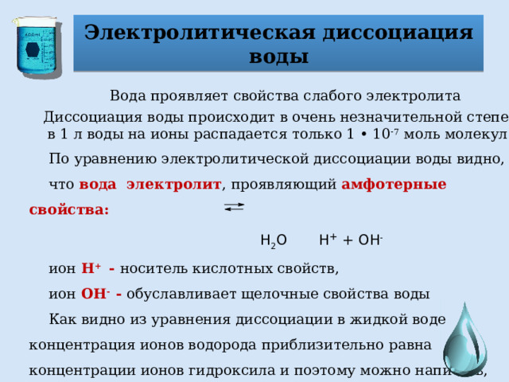

Slide 3
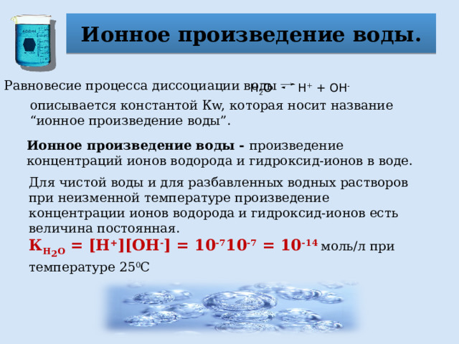

Slide 4
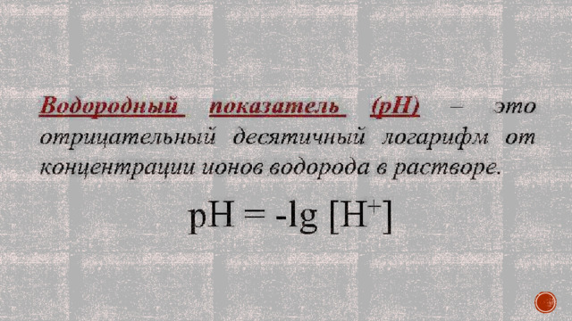

Slide 5
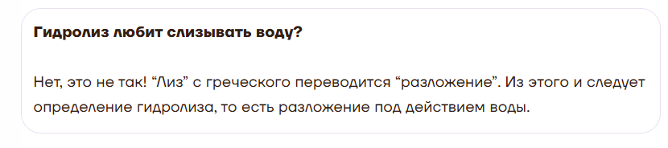
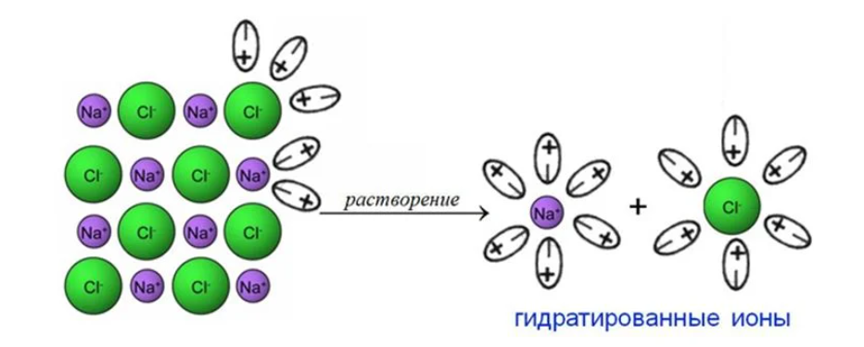

Slide 6
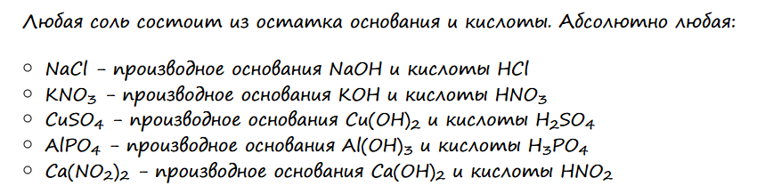

Slide 7
Нейтральная среда - H⁺ = OH⁻ = 10⁻⁷ (H⁺ + OH⁻ = 10⁻¹⁴)
Катион слабого основания забирает OH⁻ - остаются лишние H⁺ и среда кислая
Анион слабой кислоты забирает H⁺ - остаются лишние OH⁻ и среда щелочная

Slide 8
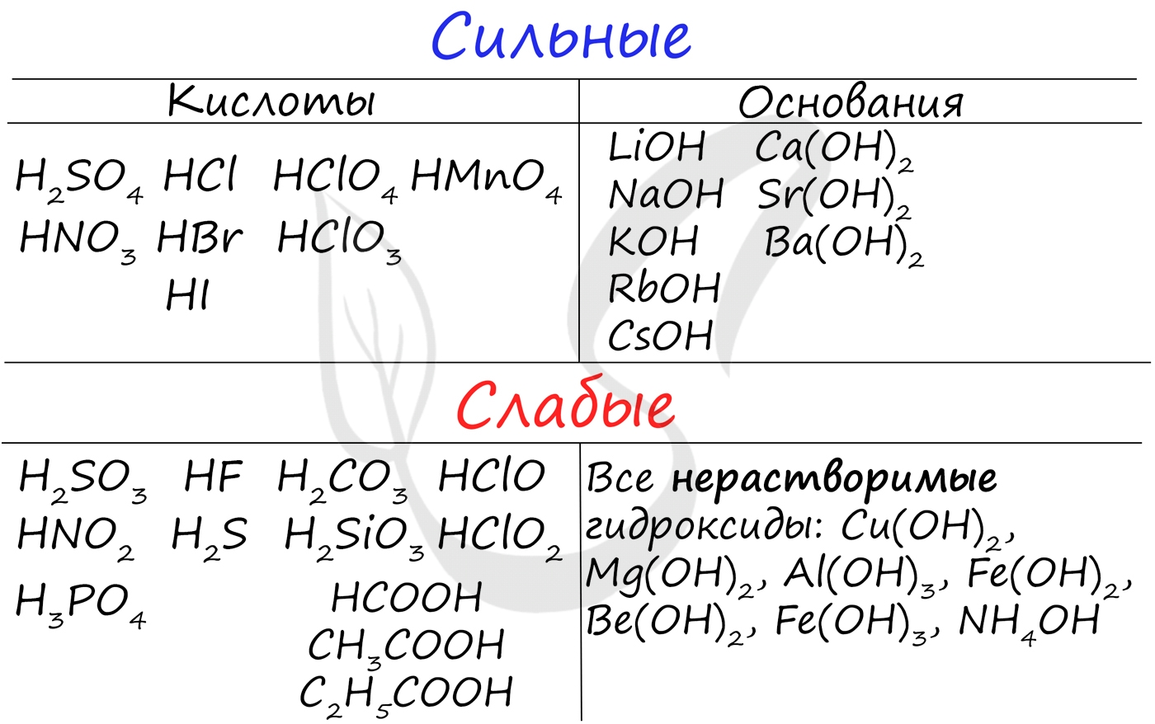

Slide 9
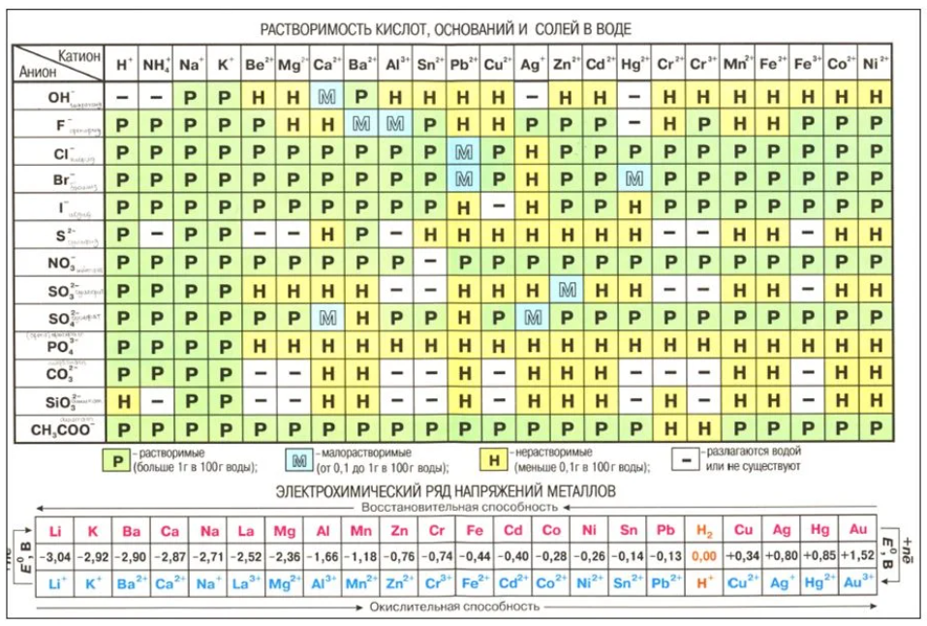
Но не все совпадает - например - H2S - слабая, NH4OH - слабое
Ca(OH)2 - сильное

Slide 10
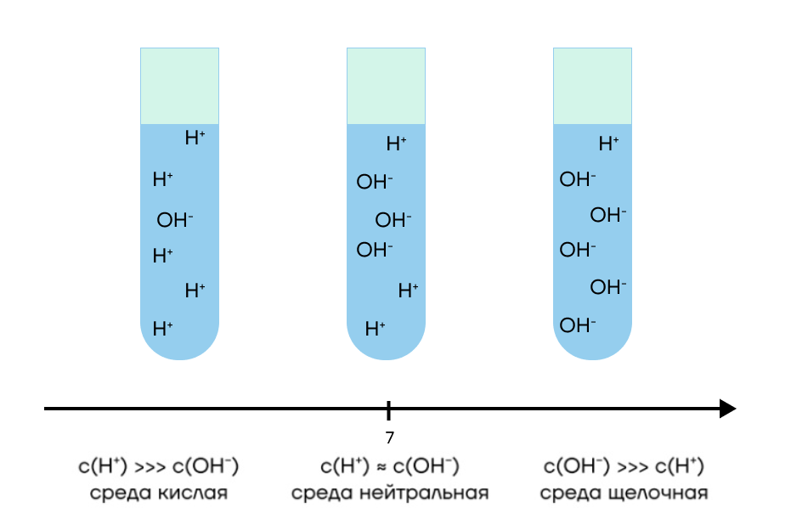
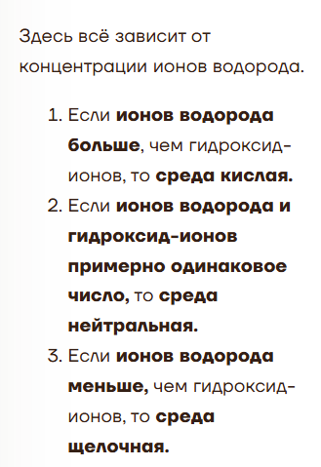

Slide 11
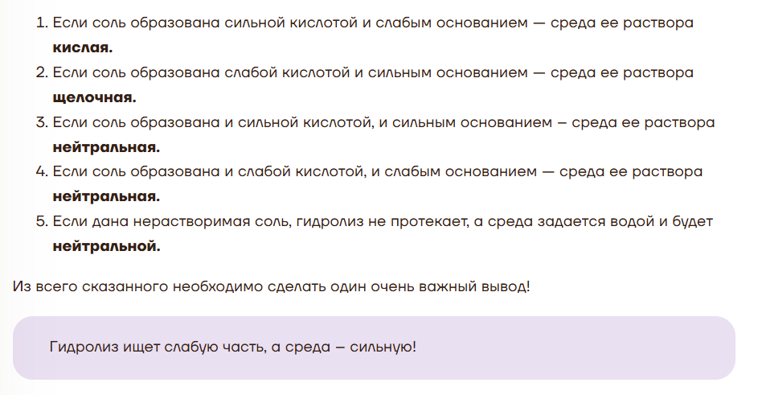

Slide 12
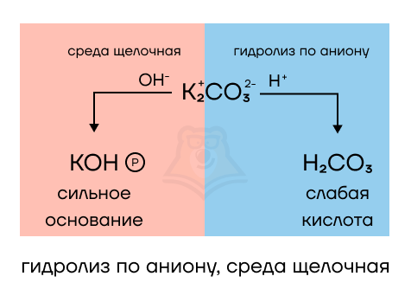

Slide 13
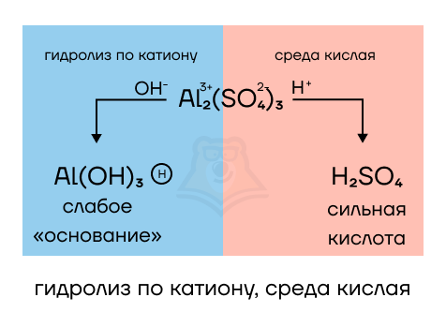

Slide 14
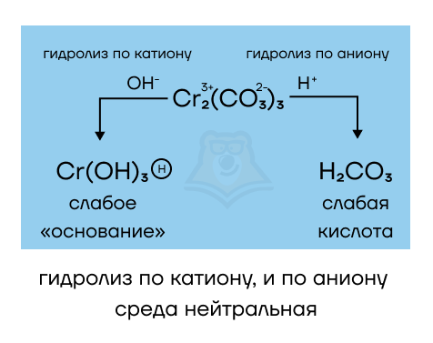

Slide 15
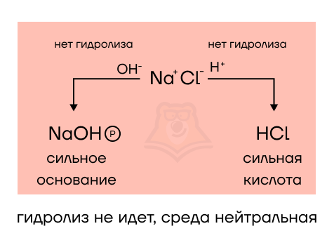

Slide 16
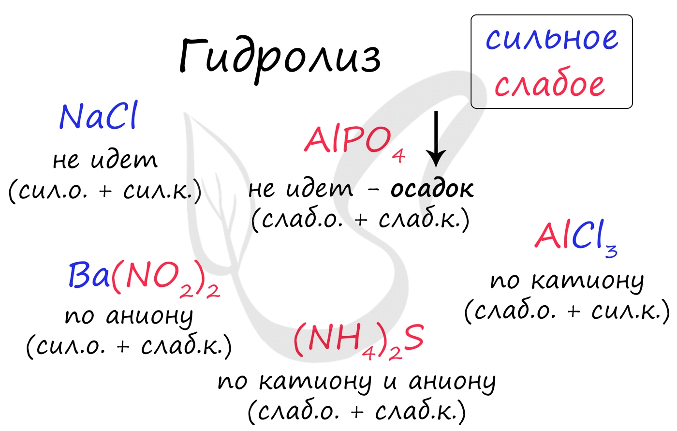

Slide 17
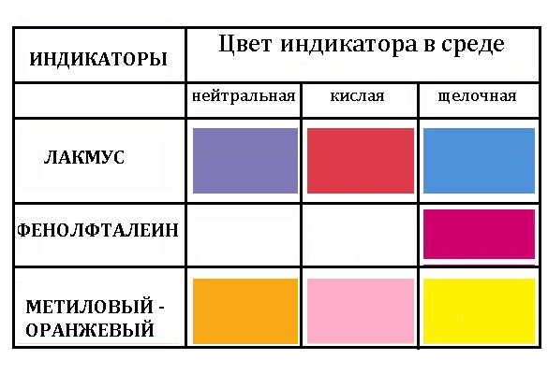

Slide 18
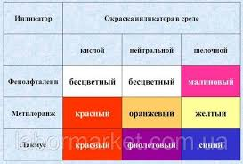

Slide 19
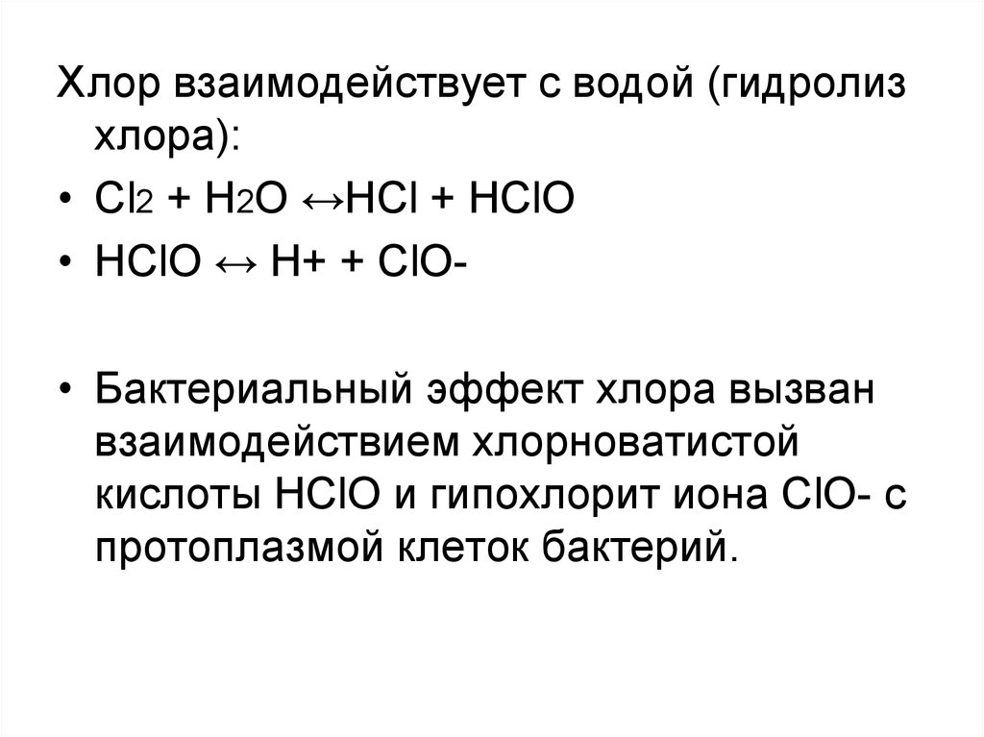

Slide 20
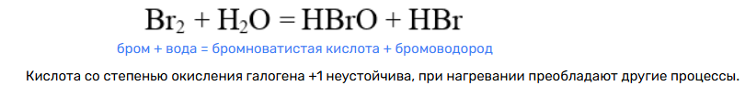


Slide 21
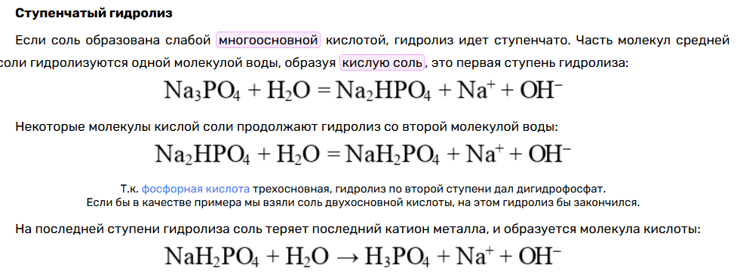

Slide 22
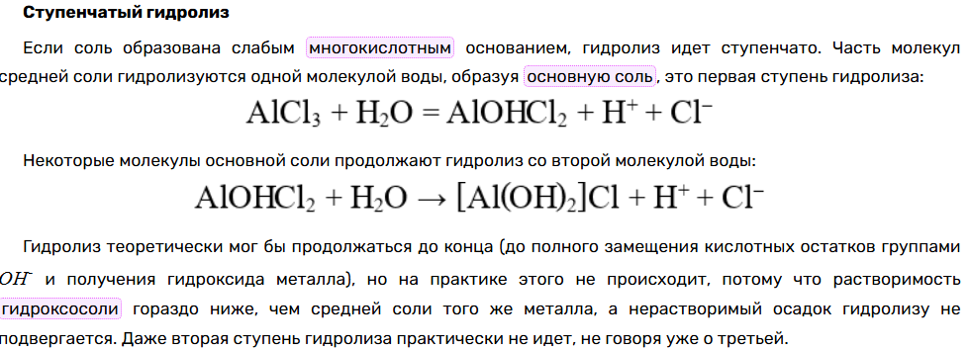
И поэтому в ЕГЭ в уравнении рассматриваем только первую ступень!!!

